Slide 1
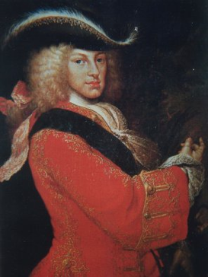

Las reformas borbónicas
Colegio SSCC-Providencia
Asignatura: Historia, Geografía y Cs. Sociales
Nivel: 8º Básico

Slide 2
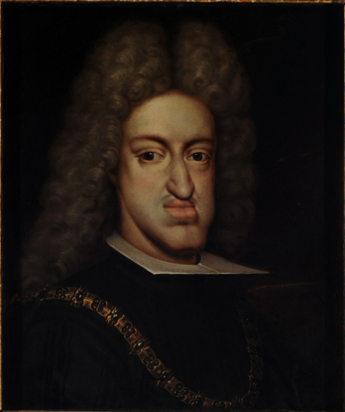
Guerra de sucesión (1700-1713)
En 1700 muere el último rey de la dinastía Habsburgo, Carlos II, “el Hechizado”, sin dejar descendencia.
Nombra sucesor a Felipe d’Anjou (Borbón, dinastía de Francia).
Guerra de sucesión.
Gana Felipe, coronado como Felipe V, inicia la dinastía Borbón en España.
Carlos II

Slide 3
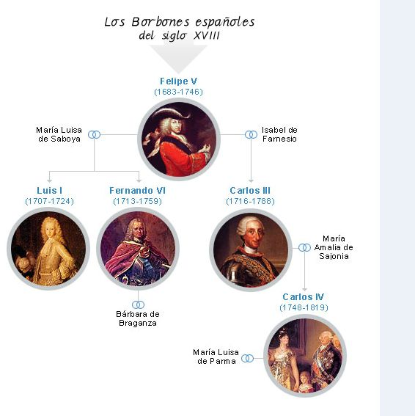
Los reyes borbones del siglo XVIII
Alianza dinástica con Francia.
Intento de devolver a España su antiguo prestigio.
Descuido de las colonias hasta el Rey Carlos III.

Slide 4
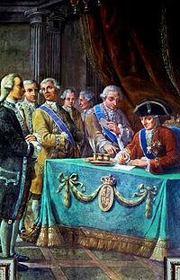
Carlos III y sus consejeros
Se empeñaron en estimular las demás actividades productivas y comerciales -además de la minería-, mejorar el sistema de administración colonial y hacer más efectiva la autoridad de la Corona en sus dominios.

Slide 5
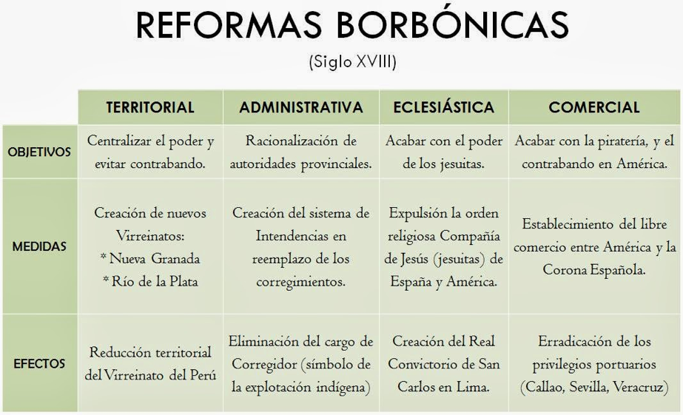

Slide 6
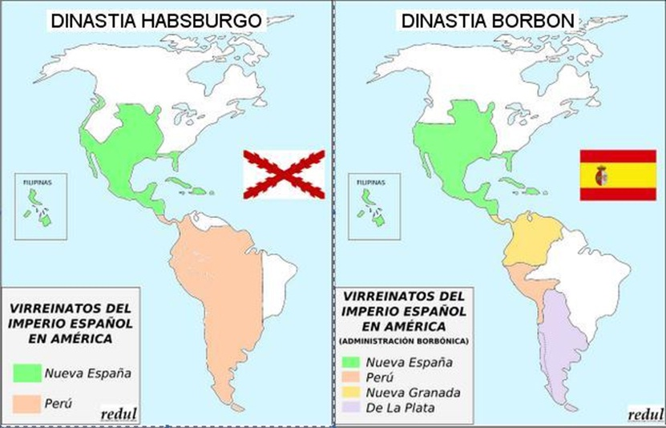

Slide 7
EL REY.
Desde mi ascenso al Trono de España fue siempre el primer objeto de mis atenciones y
cuidados la felicidad de mis amados Vasallos de estos Reinos y los de Indias (...) Y
considerando Yo, que solo un Comercio libre y protegido entre Españoles Europeos,
y Americanos, puede restablecer en mis Dominios la Agricultura, la Industria y la
Población a su antiguo vigor, determiné por Decreto e Instrucción del 16 de Octubre
de 1765 pasar a varios Puertos de esta Península la navegación a las Islas de
Barlovento, que luego se fue extendiendo a otros de América con la experiencia
de sus ventajosos efectos . Hasta que por Real Decreto de 2 de Febrero de este año, me
serví ampliar aquella primera concesión a las Provincias de Buenos Aires y a los
Reinos de Chile y el Perú.
Pero no satisfecho aún, y atendiendo ahora al diagnóstico de mi Supremo
Consejo de Indias y de otros Ministros, concurren iguales, o mayores causas para
incluir en la misma libertad de Comercio a los Reinos de Santa Fe y Guatemala. He
mandado formar un Reglamento completo que contenga todos los puntos de las
anteriores concesiones; las nuevas gracias que ahora dispenso; los aranceles; y los
derechos de cuantos géneros, efectos, y frutos se embarcaren para la América y los que
de ella vinieren a España, con el fin de que en la presente Real Cédula se hallen unidas
todas las reglas que se deben observar para la libre navegación a las Indias.
Reglamento y aranceles reales para el COMERCIO LIBRE de España a Indias de 12 de Octubre de 1778.
En la Imprenta de Pedro Marín.

Slide 8
Pregunta...para anotar en el cuaderno
¿Qué contexto tiene este reglamento? El contexto corresponde a los acontecimientos que pasaron o están pasando y que influyen en lo que se decide en el documento. Utiliza elementos que aparezcan en la fuente.

